Slide 1
用友 · AI运营团队
打印模板生成 Skill
新版说明 · 含使用前置（接口部署与授权）· 2026
用 Word 设计打印模板，AI 自动完成解析、取数、字段映射与生成 —— 新版以系统接口替代 MCP 工具，功能不变，准确率大幅提升
Skill bip-print-xml-gen-table
Word 文档 → 可导入 YonBIP 的打印模板 XML（table 控件版）
新版升级要点
接口替代 MCP · 权威取数 · 逐字段验证 · 19 项后置校验
Word 模板文档
系统接口取数
打印模板 XML
表头 · 字段 · 排版
自动解析
单据 · 字段 · 参照
自动生成
YonBIP 可直接导入
全程对话式使用 · 单个模板 5-10 分钟 · 会用 Word 就能上手

Slide 2

目录
CONTENTS
01
添加三个接口
使用前置 · 上 —— 接口①手工四步新增＋调试验证，接口②③ JSON 导入一次添加
02
统一配置授权
使用前置 · 下 —— 三个接口都添加后：统一发布、API 授权、绑定用户
03
能做什么
Word 设计 → 自动生成可导入 YonBIP 的打印模板 XML · 接口直查，全模块覆盖
04
怎么使用
使用前提 · 六步流程 · 从 Word 文档到系统导入的完整操作路径
05
新版升级
接口替代 MCP：功能不变，准确率大幅提升 —— 升级内容、四级保障与价值数据
用友 · AI运营团队
02

Slide 3
01
PART 01
添加三个接口
接口①手工新增（四步向导＋调试），接口②③用 JSON 导入 —— 全部添加完成，再进入统一授权
手工新增
调试验证
JSON导入

Slide 4
流程总览：先添加接口，再统一授权
全程在旗舰版前台操作 —— 每一步都有界面截图对照
1
手工新增接口①
API发布节点选分类，四步向导：基本信息 / 前端配置 / 后端配置 / 响应配置
2
调试验证接口①
列表点「调试」，按实际参数发起调用，确认响应成功
3
导入接口②③
「JSON导入」一次导入两个接口（一次不超过 100 条）
4
统一发布 · 授权
三个接口都就绪后：逐一发布，再一次性授权给应用
5
绑定用户
给该授权（AK/SK）绑定一个系统用户，全部完成
三个接口的添加方式
两点提醒
接口①：手工四步向导新增；接口②③：JSON 导入一次添加 —— 两种方式结果相同，导入后同样要发布、授权。
① 截图中的名称、参数值等为示例，部分字段需按实际项目替换；② 授权与绑定用户在三个接口都添加完成后统一做，缺一不可。
用友 · AI运营团队
04

Slide 5
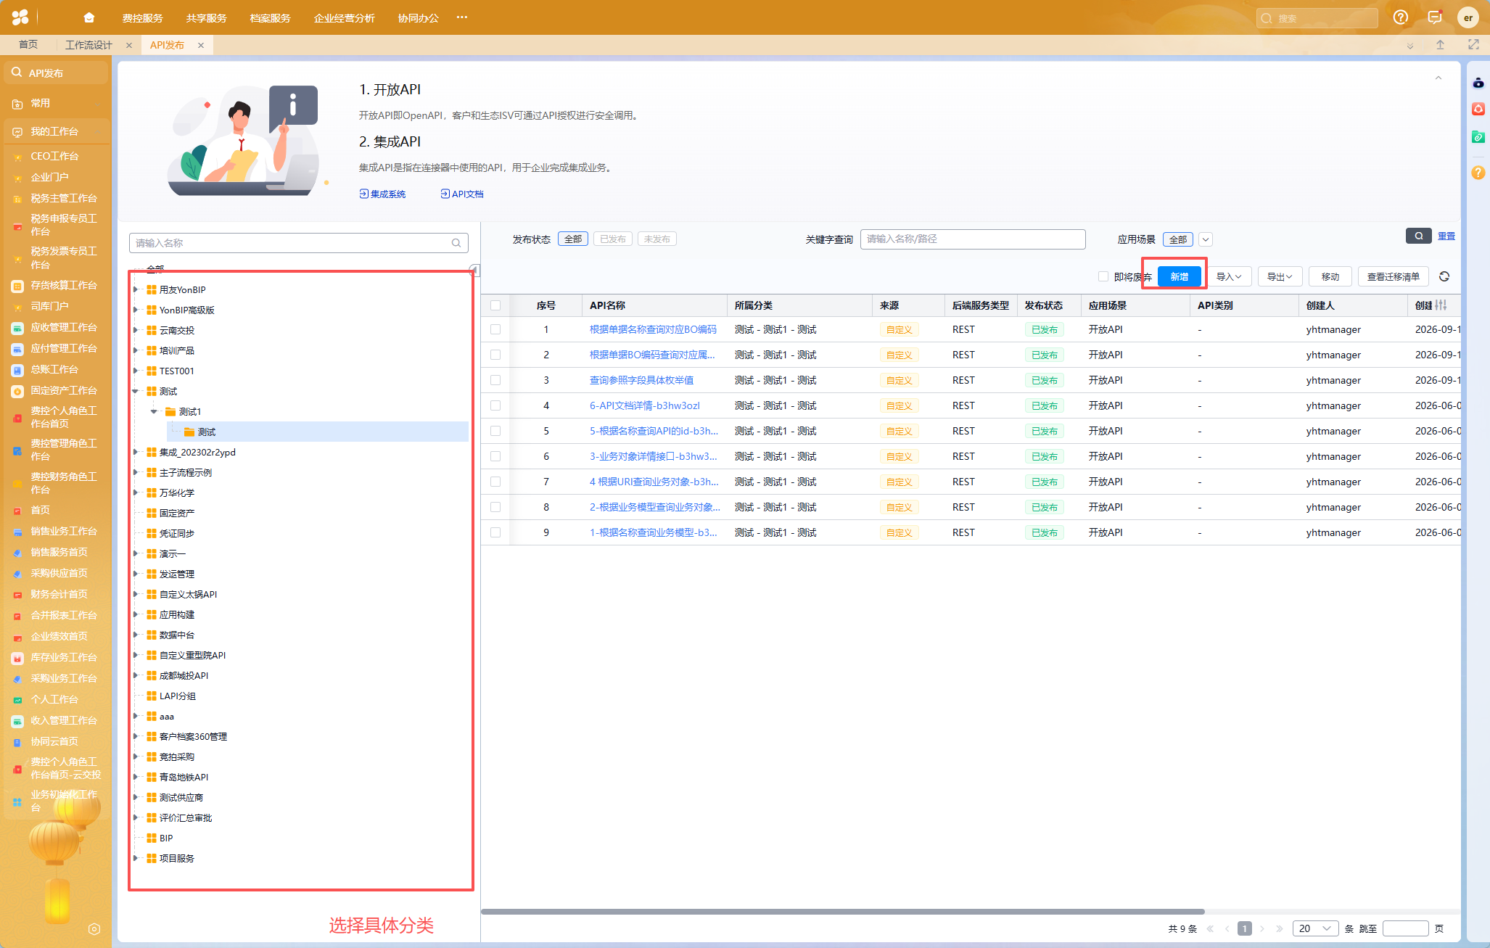
接口① 手工新增：选分类，新增 API
API发布节点 · 新增
进入「API发布」功能节点
页面顶部说明：开放API 可通过 API 授权进行安全调用
左侧分类树选中目标分类
截图中选中「测试 - 测试1 - 测试」（红框处：选择具体分类）
点右上「新增」
进入四步向导：基本信息 → 前端配置 → 后端配置 → 响应配置
▲ API发布列表：左侧选分类，右上点「新增」
建议按项目单独建分类 —— 后续授权时可按分类整批勾选，便于管理
用友 · AI运营团队
05

Slide 6
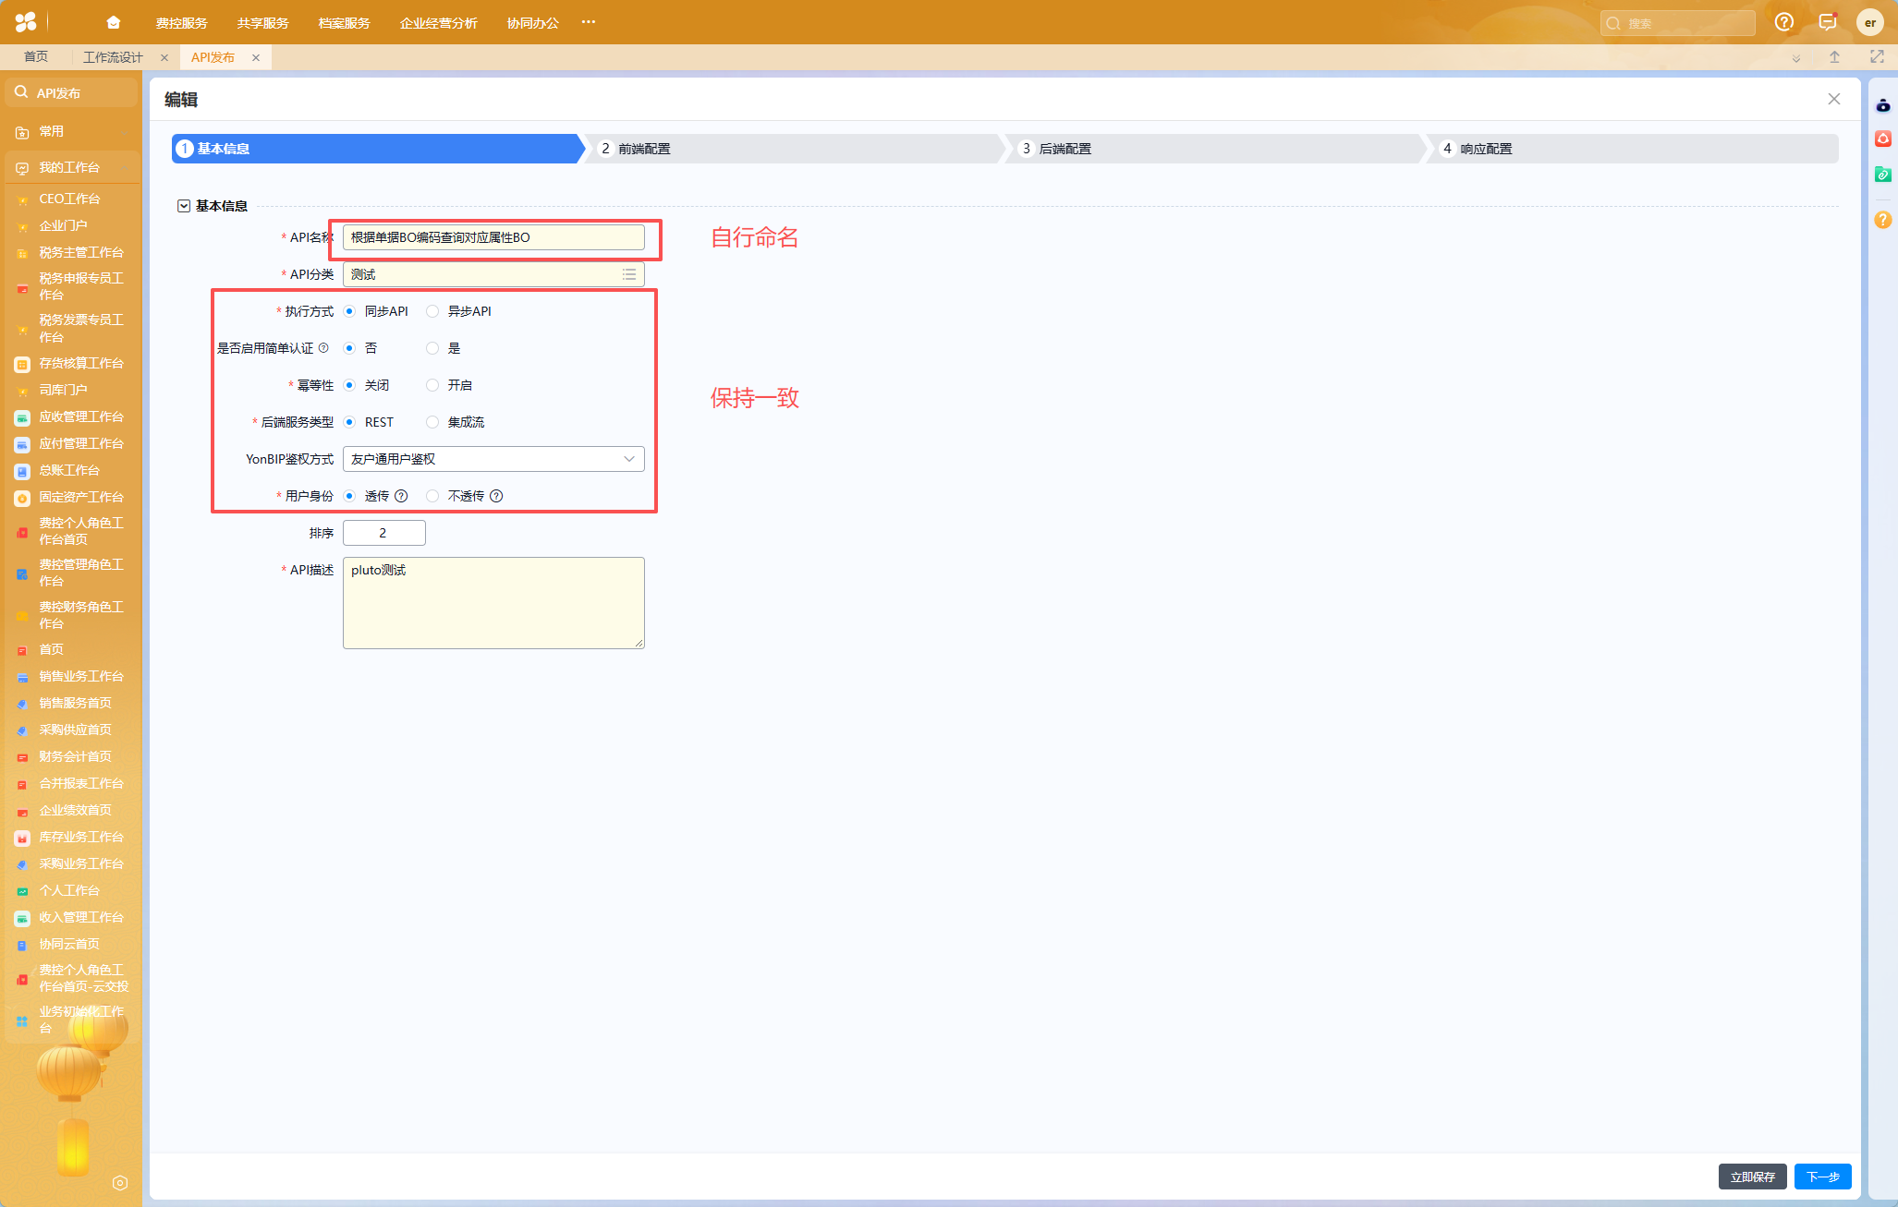
接口① 手工新增：基本信息（向导第 1 步）
编辑弹窗 · 基本信息
API 名称自行命名
分类选目标分类；排序与描述可按需填写
关键选项保持一致
同步 API · 简单认证：否 · 幂等性：关闭 · 后端服务类型：REST · 友户通用用户鉴权 · 用户身份：透传
点「下一步」
进入前端配置
▲ 基本信息：除名称外，其余选项与截图保持一致
这一页只有名称、分类需要你定，其余选项照截图选即可
用友 · AI运营团队
06

Slide 7
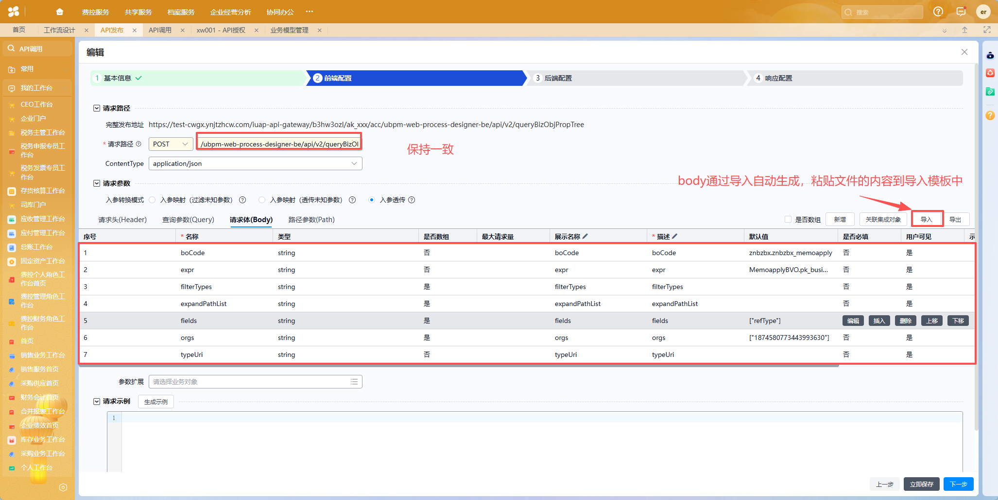
接口① 手工新增：前端配置（向导第 2 步）
编辑弹窗 · 前端配置
请求方式与路径
POST；请求路径与真实接口路径保持一致；ContentType：application/json
入参转换模式
选「入参透传」
Body 参数自动生成
不手工逐条新增：点「导入」，把接口报文内容粘贴到导入模板，自动生成全部入参
点「下一步」
进入后端配置
▲ 前端配置：路径保持一致，Body 通过「导入」自动生成
示例接口路径：/ubpm-web-process-designer-be/api/v2/queryBizObjPropTree
用友 · AI运营团队
07

Slide 8
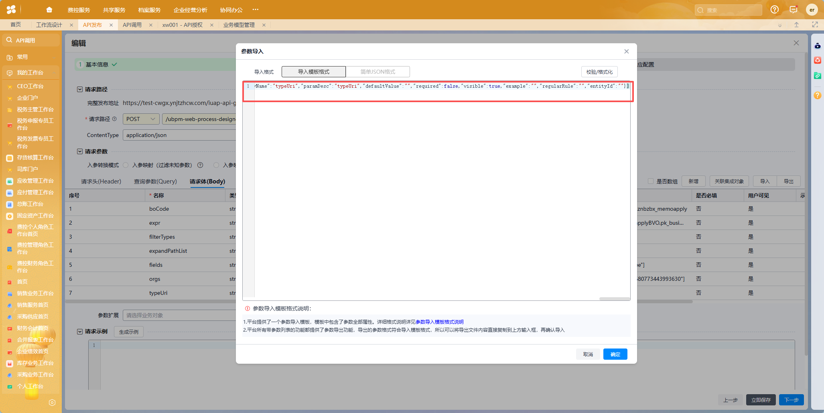
接口① 手工新增：后端配置与响应（向导第 3-4 步）
编辑弹窗 · 后端配置 → 响应配置
后端三项保持一致
YMS 微服务：domain.iuap-apcom-workflownew；后端请求地址：POST、与前端路径一致；后端超时：30 秒
参数映射自动对应
入参与后端参数同名对应（BodyParam → Body），无需手填
下一步 → 响应配置 → 保存
响应配置完成后保存，回到 API发布列表
▲ 后端配置：微服务 / 后端地址 / 超时三项与截图保持一致
用友 · AI运营团队
08

Slide 9
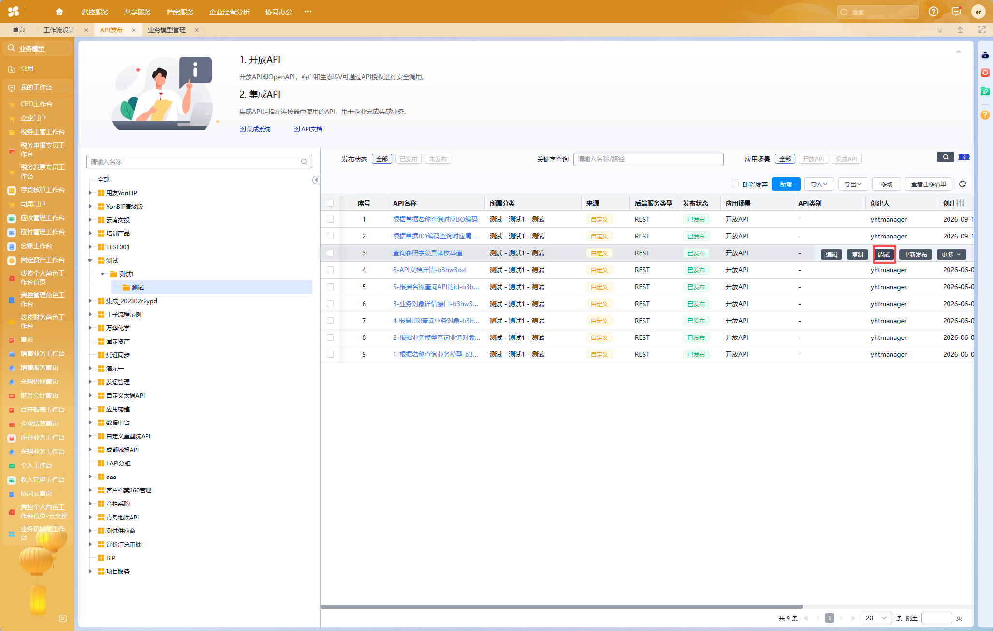
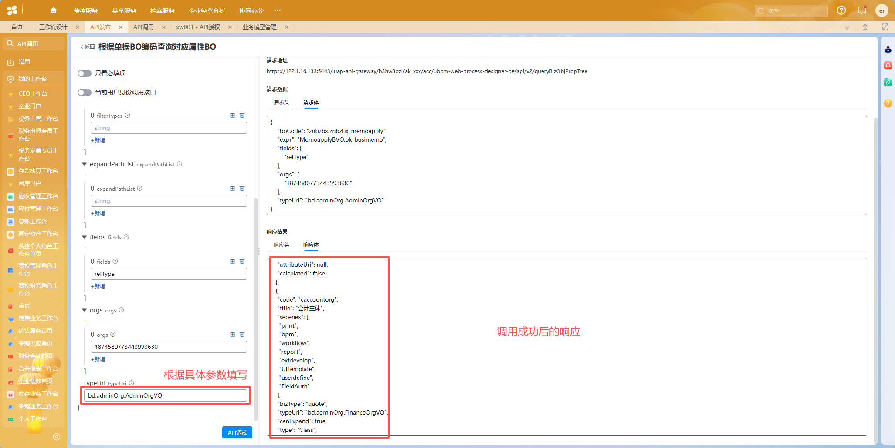
接口① 调试验证
API发布列表 → API调试
回到列表，在目标 API 行点「调试」，按实际参数发起调用 —— 看到成功响应即通过
▲ 填入参发起调试，右侧返回成功响应
▲ 列表中点「调试」
typeUri 等入参根据具体项目填写；调试通过后再发布，避免带病上线
用友 · AI运营团队
09

Slide 10
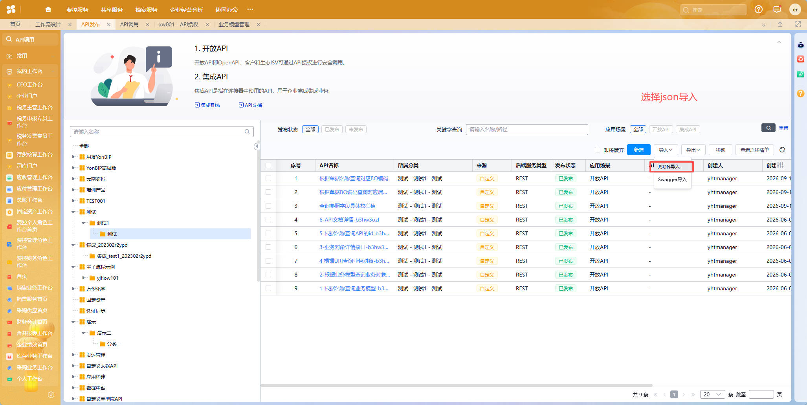
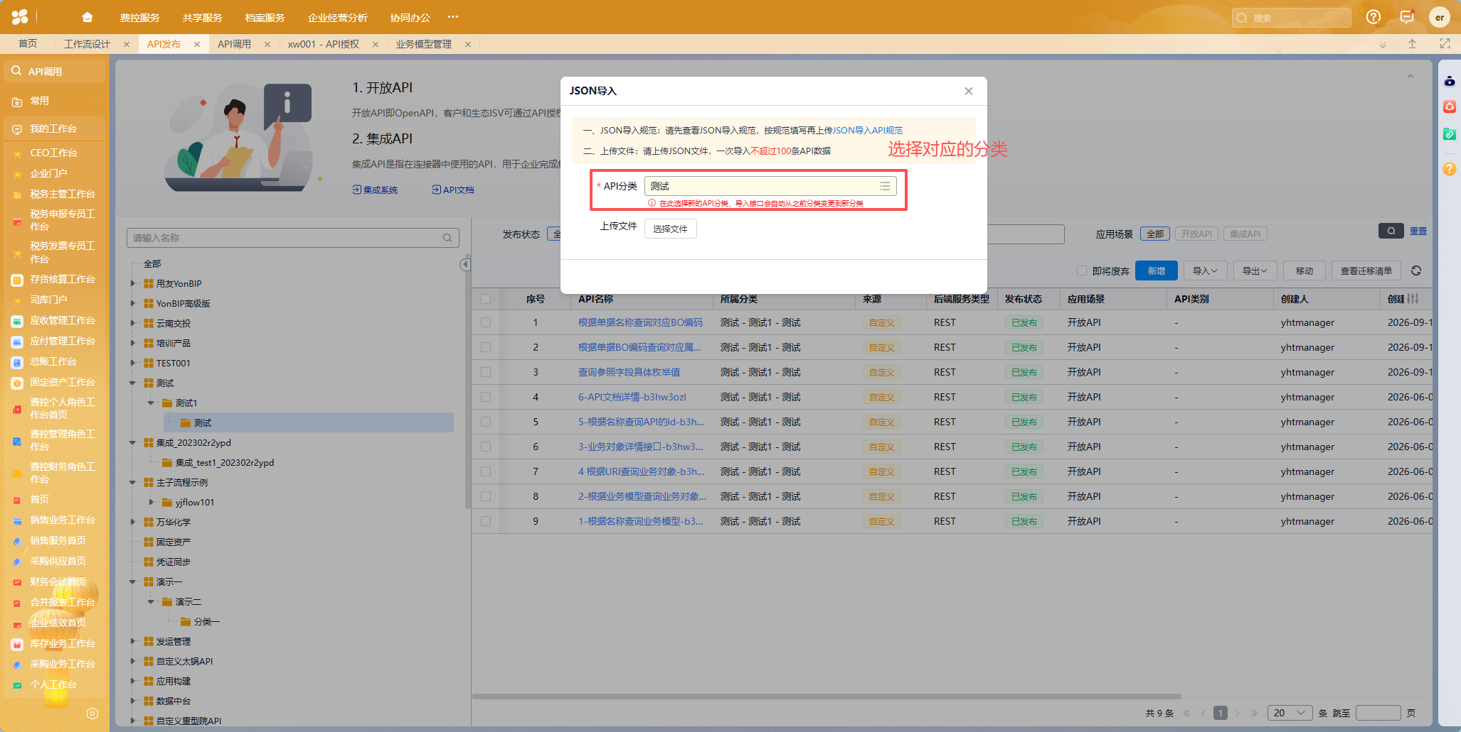
接口②③ JSON 导入添加
API发布节点 · JSON 导入
另外两个接口不用手工建：用「导入 → JSON导入」一次添加两个接口（一次不超过 100 条）
▲ 导入下拉中选「JSON导入」
▲ 选目标 API 分类，上传按规范填写的 JSON 文件
导入前先查看弹窗中的「JSON导入API规范」；三个接口都添加完成后，进入第二部分统一授权
用友 · AI运营团队
10

Slide 11
02
PART 02
统一配置授权
三个接口都添加完成后：发布 → API授权 → 绑定用户 —— 缺一不可
发布
API授权
绑定用户

Slide 12
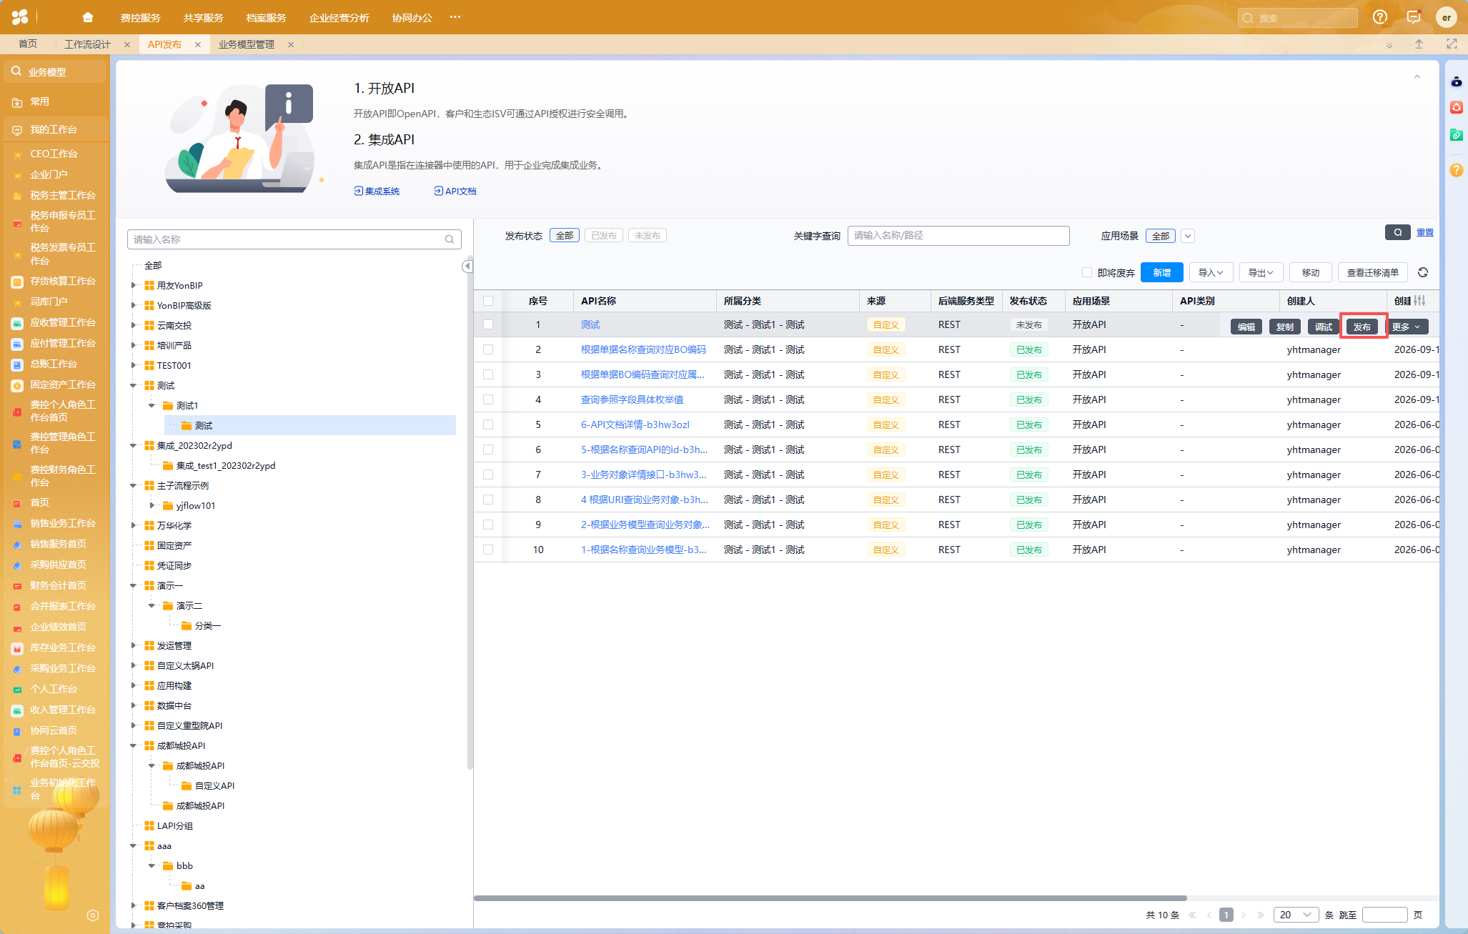
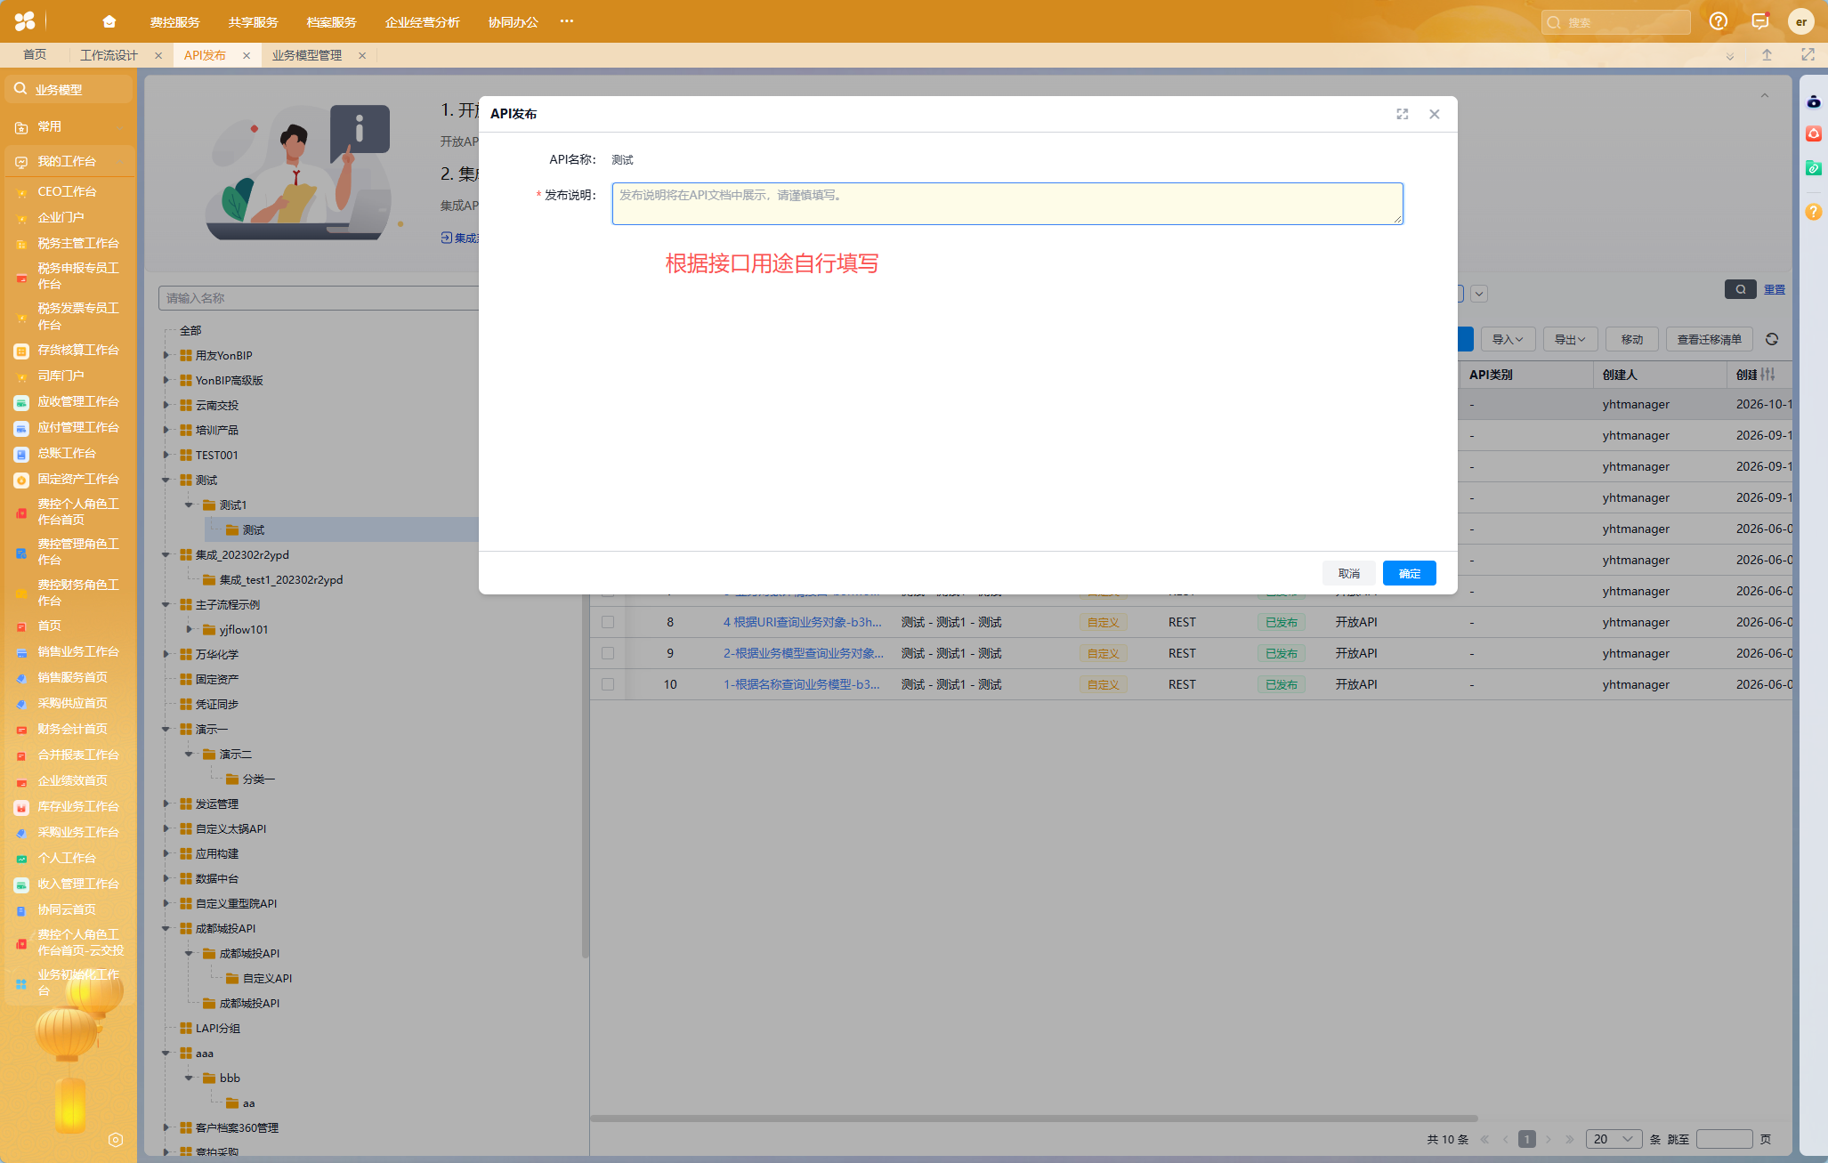
统一发布三个接口
API发布列表
三个接口都添加完成后，在列表中对「未发布」的 API 逐一发布，填写发布说明后确定
▲ 未发布的 API：点行内「发布」
▲ 按接口用途填写发布说明，点「确定」
发布说明会展示在 API 文档中，请认真填写
用友 · AI运营团队
12

Slide 13
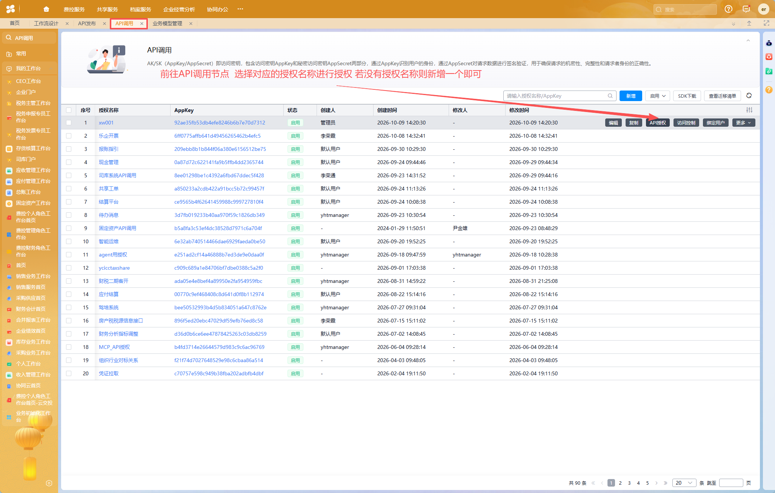
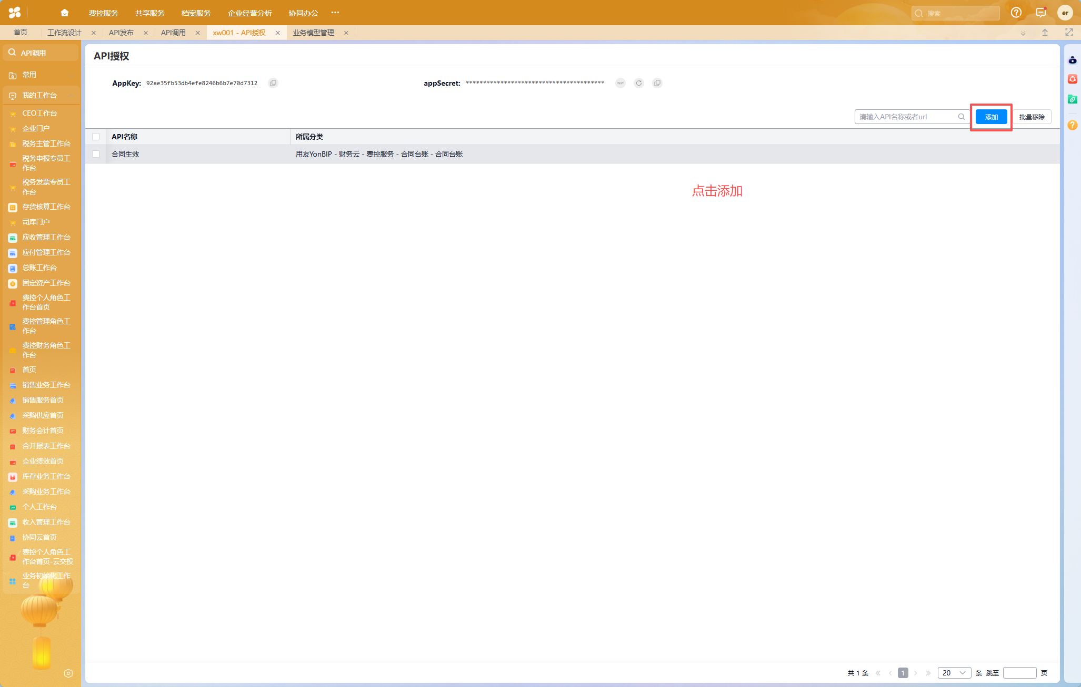
将 API 授权给应用（上）
API调用节点
打开「API调用」节点，找到目标授权名称（示例 xw001，没有就先「新增」），点行内「API授权」，进入授权页点「添加」——三个接口可一次勾选授权
▲ API调用：选授权名称，点「API授权」
▲ 该应用的授权页：点「添加」
授权名称对应一对 AK/SK（AppKey / AppSecret），技能调用接口时使用
用友 · AI运营团队
13

Slide 14
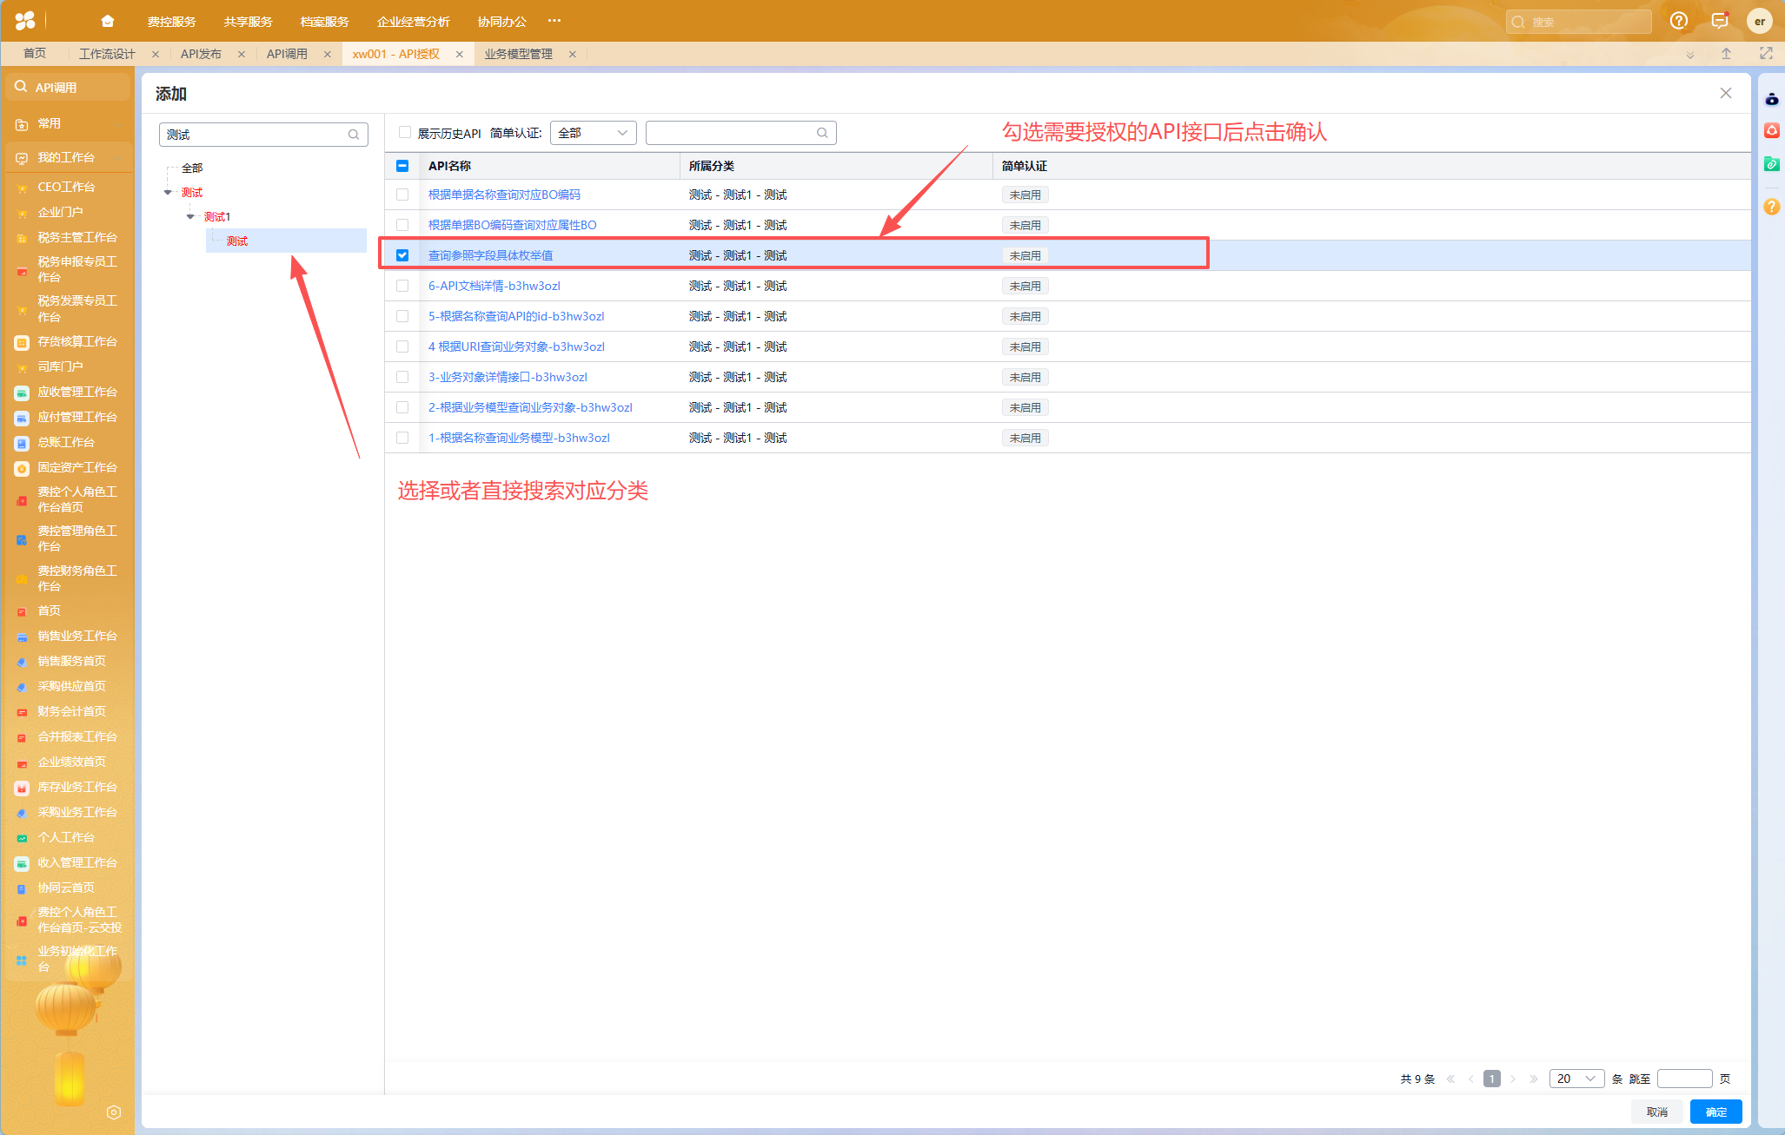
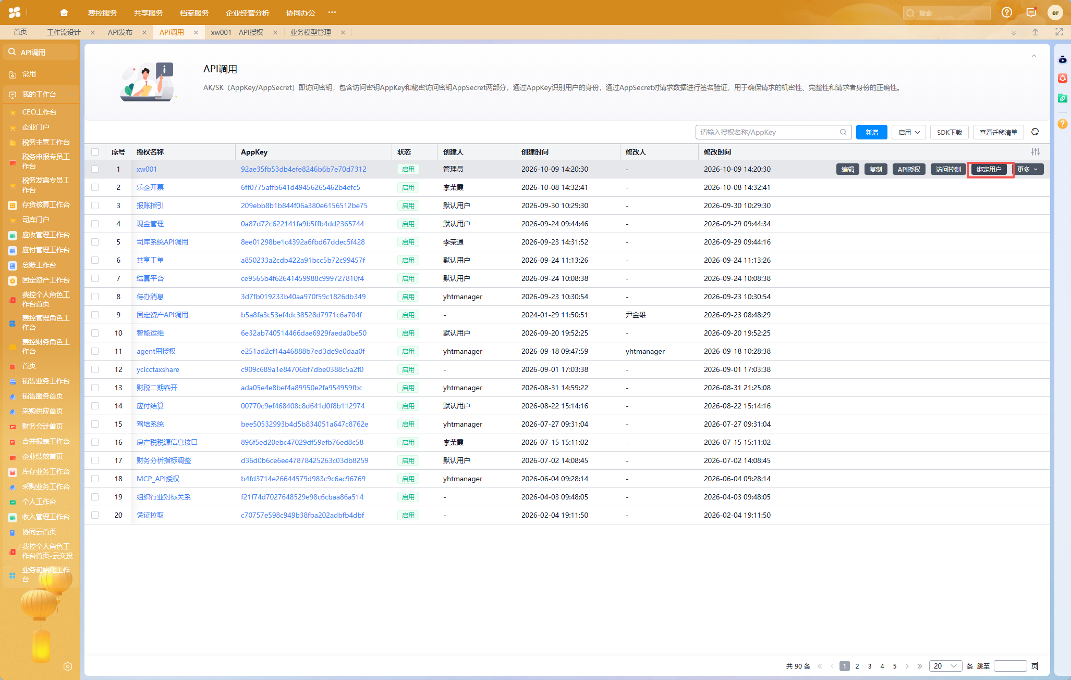
授权完成 ＋ 绑定用户
添加弹窗 → API调用列表
添加弹窗中按分类找到并勾选三个接口后确定；再回「API调用」列表点「绑定用户」，给调用方指定一个系统用户
▲ 选分类、勾选 API，点「确定」
▲ 回 API调用列表：点「绑定用户」
绑定用户是最后一步：给这对 AK/SK 指定可调用接口的用户，缺了它接口调不通
用友 · AI运营团队
14

Slide 15
03
PART 03
能做什么
Word 设计 → 自动生成可导入 YonBIP 的打印模板 XML
成果介绍
输入极简
使用场景

Slide 16
打印模板 Skill 能做什么
一句话：用 Word 设计打印模板，自动生成可导入 YonBIP 系统的模板 XML
你提供：一份 Word 打印模板文档（.docx）＋ 单据名称 你得到：可直接导入 YonBIP 打印模板设计器的 XML 文件
① 解析
解析文档
纯 DOCX 解析：表头、字段、表格结构全部读出；不经过 PDF 转换，同一输入永远同一输出
② 取数
获取元数据
系统接口直查业务对象：单据编码、字段全集、子表结构、参照枚举，全部权威获取
③ 映射
字段映射
中文字段名 ↔ 系统编码自动匹配；主子表自动判断；参照字段自动识别
④ 生成
生成 XML
按系统标准结构生成，多行明细自动转为 table 控件（支持动态行），导入即用
已实现全模块覆盖：系统接口直查业务对象，任意模块的单据均可生成，并在实际项目中验证使用
用友 · AI运营团队
16

Slide 17
使用它，你只需提供两样东西
其余工作全部由 Skill 自动完成
1
2
仅此
而已
一份 Word 模板文件
单据名称
.docx 格式
说一句话的事
用 Word 按想要的样式设计打印模板：表头完整、字段齐全、排版清晰；多行明细区正常画表格即可，生成时会自动识别为可拉伸的 table 控件
例如「差旅费报销单」——Skill 用它调用系统接口查询业务对象、字段与子表结构，无需你提供任何编码
不需要编码
不需要设计器
Skill 自动完成其余全部工作
文档解析 · 接口取数 · 单据参数收集 · table 控件检测 · 字段映射 · 参照识别 · 格式与结构校验
用友 · AI运营团队
17

Slide 18
使用场景：全模块覆盖
以五大领域为典型示例 —— 系统接口直查，任意模块的单据均可生成
财务
供应链
人力
采购
营销
差旅费报销单、付款申请单、销售发票等
采购订单、入库单、出库单等
工资条、劳动合同、员工信息表等
采购合同、询价单、采购计划等
销售订单、报价单、客户对账单等
全模块覆盖：不再依赖内置领域清单 —— 接口查得到的单据，就能生成打印模板
典型使用流程
① 用 Word 设计模板样式 → ② 对话告诉 AI 单据名称 → ③ AI 自动解析、取数、映射、生成 XML → ④ 导入 BIP 打印模板管理界面
用友 · AI运营团队
18

Slide 19
04
PART 04
怎么使用
使用前提 · 操作流程总览 · 六步详解 —— 从 Word 文档到系统导入
使用前提
流程总览
六步详解

Slide 20
使用前提
三项准备就绪，即可开始使用（第一项为一次性配置）
01
接口就绪
完成三个系统接口的部署与授权（见第一、二部分），元数据查询接口可正常访问 —— 新版默认走系统接口，MCP 不再是必需
一次性配置
02
准备模板文件
用 Word 设计的打印模板文档（.docx）已就绪：表头完整、字段齐全、排版清晰、结构规范
每次使用时
03
运行 Agent
智能交付平台、WorkBuddy、Claude Code 等 Agent 工具任一，技能安装后即可对话调用
随时可用
具体步骤见第一、二部分 —— 与审批流 Skill 共用同一套接口，配置一次即可
用友 · AI运营团队
20

Slide 21
操作流程总览
从安装到导入，六步完成打印模板的生成与部署
①
②
③
④
⑤
⑥
安装技能
接口预检
制作模板
生成 XML
导入系统
检查优化
Agent 中安装打印模板 Skill
自动检查环境与接口可用性
用 Word 设计模板样例
解析＋取数＋映射＋校验，全自动
打印模板管理页导入 XML
预览效果，按需调整重导
三个阶段
准备阶段（①-③）：装技能、过预检、备 Word —— 你来做 生成阶段（④）：一条指令全自动 —— Skill 来做 部署阶段（⑤-⑥）：导入＋预览微调 —— 半自动
其中第④步是核心：你只需说「把这份 Word 生成××单据的打印模板」，其余全部自动完成
用友 · AI运营团队
21

Slide 22
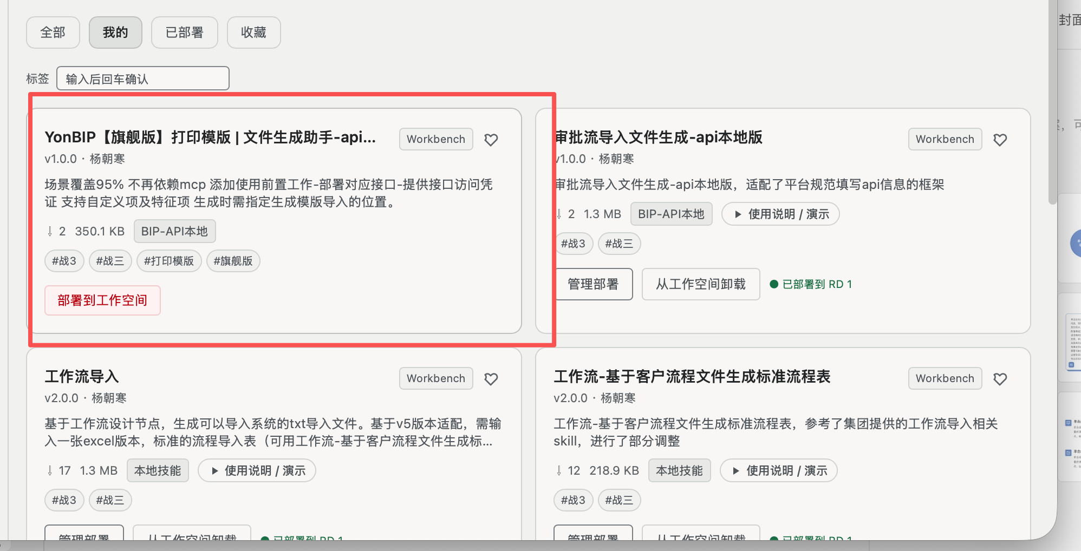
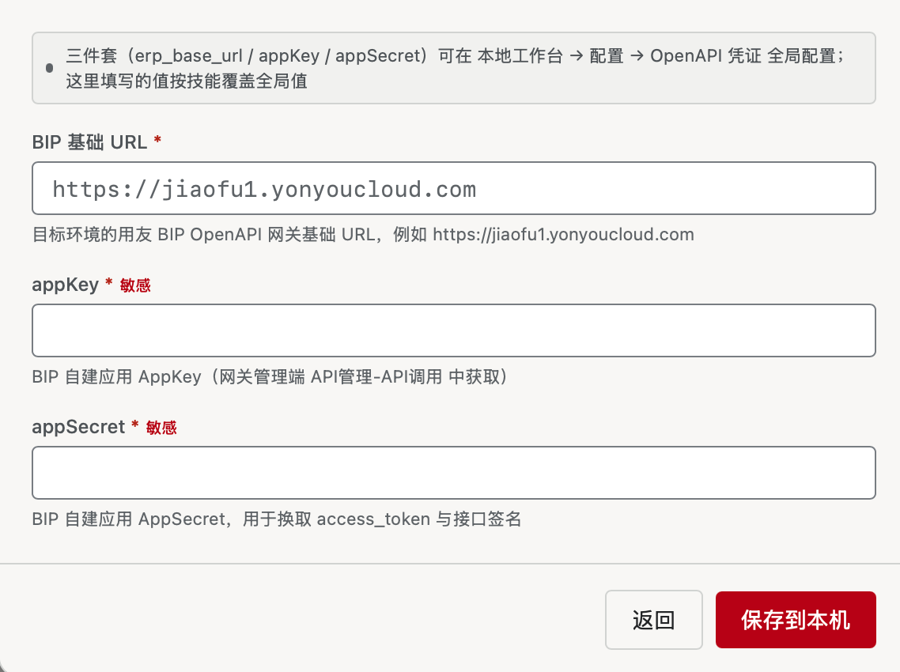
步骤① 获取并安装技能
智能交付平台 · Skill 市场
平台安装
登录智能交付平台 →「Skill市场」→ 搜索 审批流导入文件生成-api本地版 → 安装到工作空间
部署时填写对应接口调用参数
截图占位
补充apikey， APIsecret，url三项信息。确保智能体能正常调用接口
Skill 市场搜索并安装
bip-print-xml-gen-table
关键要点
安装后 Agent 即可调用；不绑定单一平台
首次使用时技能会自动做环境预检，缺什么会明确提示
截图占位
对话导出 zip 包并下载
用友 · AI运营团队
22

Slide 23
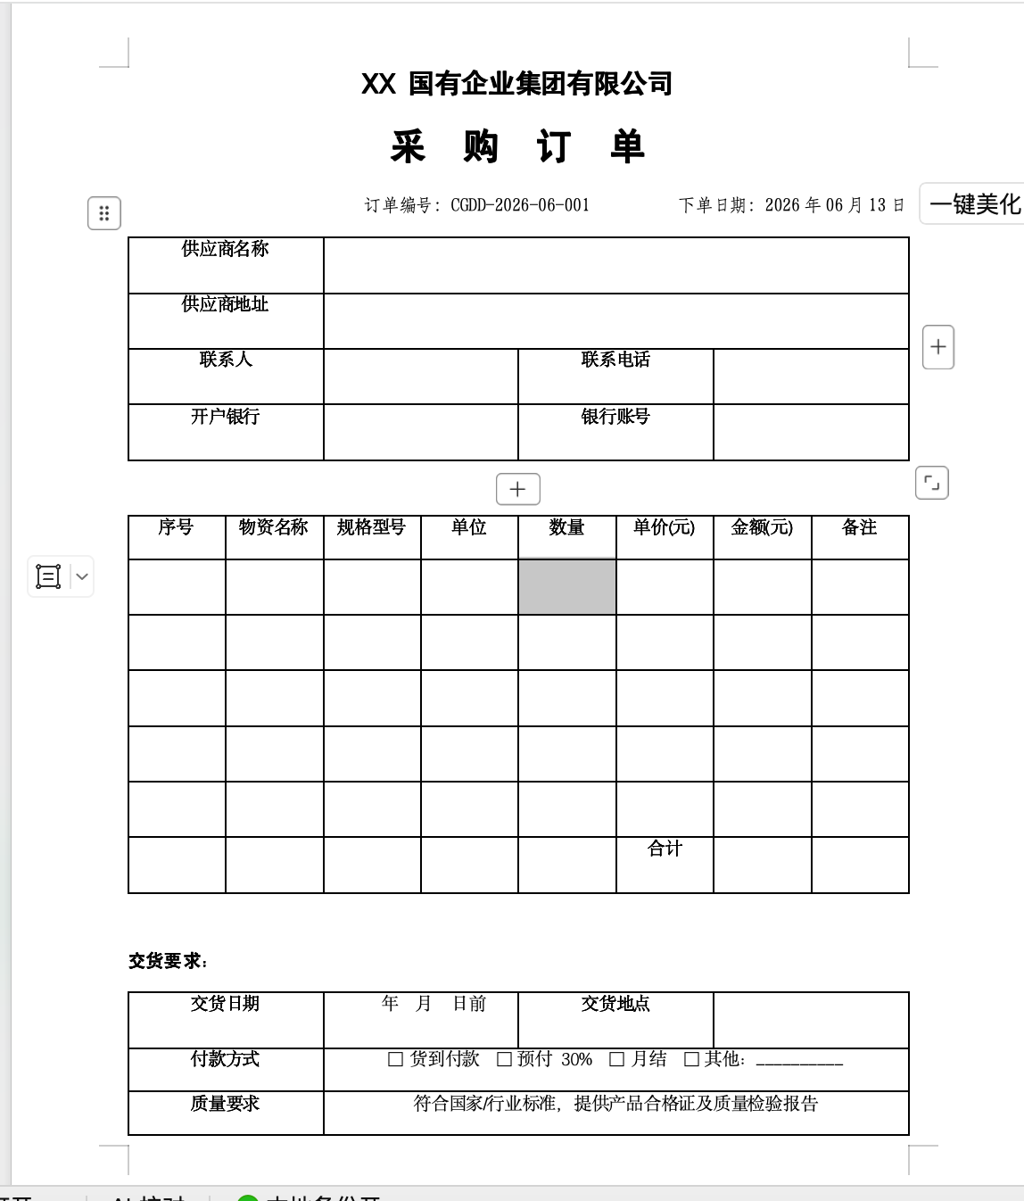
步骤②③ 接口预检 · 制作 Word 模板
预检自动完成；模板用 Word 正常排版即可
接口预检（自动）
首次生成前自动检查：环境配置、依赖、知识库、接口可用性，共 10 项 —— 有问题会明确提示缺什么
制作 Word 模板样例
用 Word 设计打印模板：表头完整、字段齐全、排版清晰；多行明细正常画表格，生成时自动识别为 table 控件
Word 模板制作要点
文件需在 Word 中保存过（.docx）；布局宽度不超过页面边界；表格区域至少两行结构相同（用于识别表体）
用友 · AI运营团队
23

Slide 24
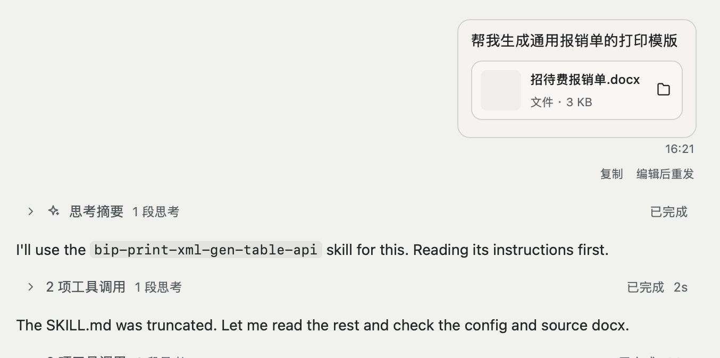
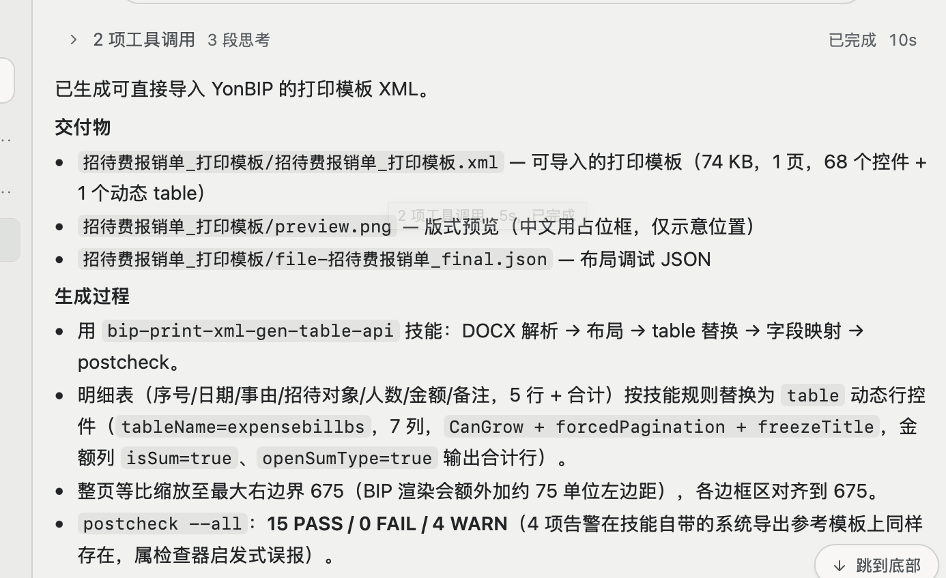
步骤④ 生成 XML（全自动）
一条指令触发，四个环节自动接力
1
解析 DOCX
读出表头、字段、表格结构与排版坐标
2
接口取数
按单据名称查业务对象；属性树接口取字段全集、子表结构、参照枚举
截图占位
对话发起生成的过程
（自动解析 → 取数 → 映射）
3
字段映射
中文标签 ↔ 系统字段自动匹配；主子表自动判断；多行区域转 table 控件
4
校验把关
19 项后置校验：结构、映射逐项检查，BLOCKER 不通过禁止交付
产出：可直接导入的模板 XML ＋ 字段映射说明；缺数据会明确提示，绝不乱填
截图占位
生成的打印模板 XML 文件
用友 · AI运营团队
24

Slide 25
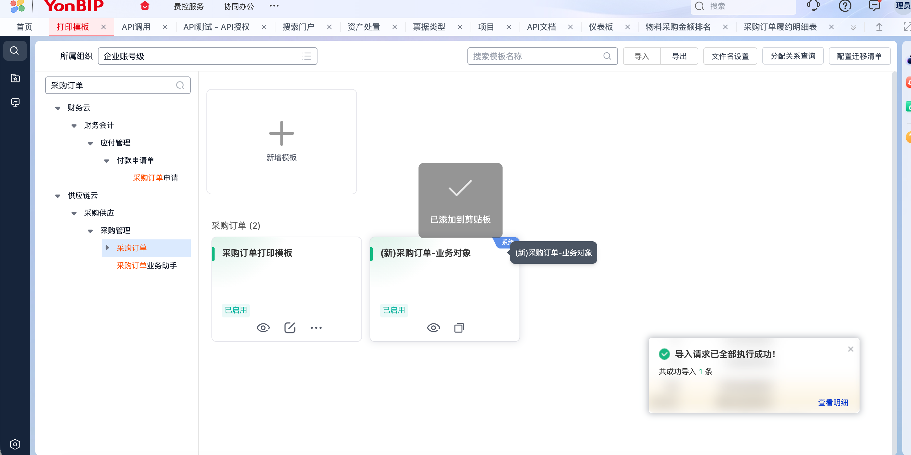
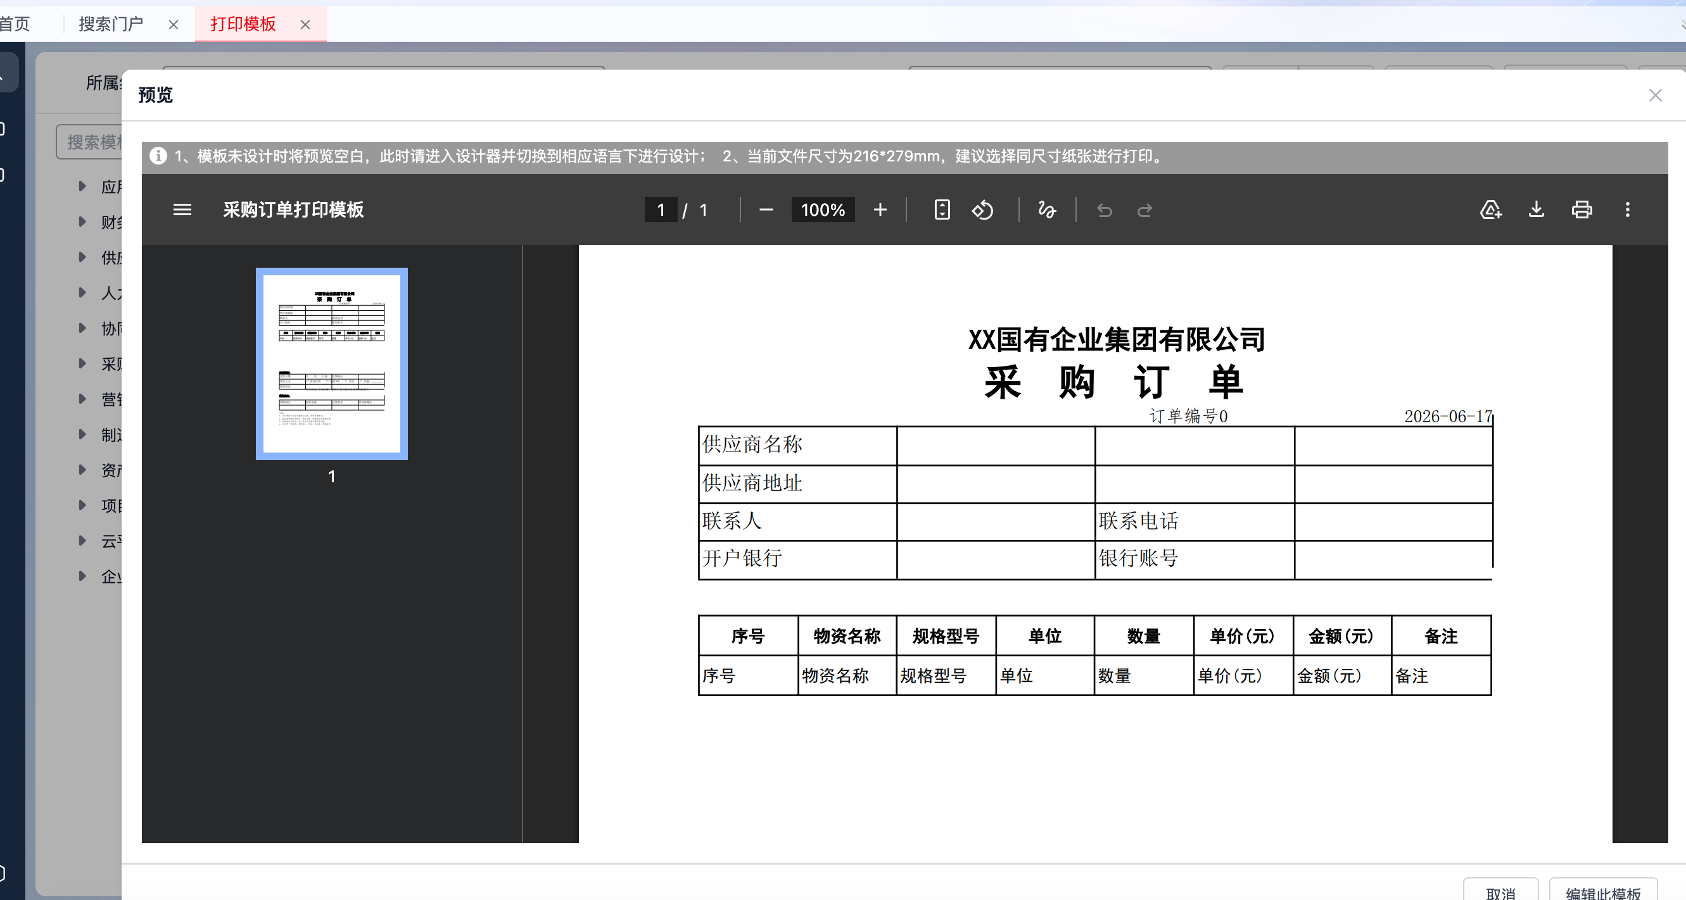
步骤⑤⑥ 导入系统 · 检查优化
导入即生效，预览微调后交付
导入系统
进入 YonBIP 打印模板管理页面，上传生成的 XML，确认导入成功无报错
预览打印效果
在系统中预览：整体布局、字体、字段位置是否正确；多行明细是否可动态拉伸
检查字段映射
核对数据字段与业务字段的对应关系；发现异常，改 Word 后重新生成导入即可
小知识
生成失败或导入报错时，Skill 会给出具体原因与修改建议 —— 按提示调整 Word 后重新生成。
用友 · AI运营团队
25

Slide 26
05
PART 05
新版升级：接口替代 MCP
功能与用法不变 —— 换的是引擎：系统接口成为唯一权威数据源，准确率大幅提升
升级总览
四级保障

Slide 27
升级总览：数据来源全面切换
从「MCP 工具」到「系统接口」—— 用法不变，数据更权威
环节 | 旧版（MCP 模式） | 新版（接口模式）
元数据获取 | MCP 工具查询 —— 返回实体结构，但拿不到子表集合名，需要人工补查 | 属性树接口直查 —— 完整字段树，子表集合名、参照枚举一并返回
单据参数 | 知识库查找为主，存在过期风险 | 单据查询接口优先（boCode 权威获取），知识库降级兜底
接口认证 | 手工获取并粘贴用户级 token，易过期失效 | appKey / appSecret 自动签名获取，失效自动重签
MCP 的位置 | 唯一数据来源 | 仅作降级兜底；与接口冲突时，一律以接口为准
对使用者完全无感：同样的输入、同样的操作、同样的产出 —— 变化的只是幕后数据更可靠了
用友 · AI运营团队
27

Slide 28
准确率提升：四级保障机制
从「靠经验猜」到「接口说了算」—— 每一环都有硬校验
① 权威接口查询
任何单据优先走接口获取字段与结构；知识库、历史记录、旧模板只作兜底 —— 与接口冲突时一律以接口为准
② 逐字段验证
每个绑定字段都在接口返回的属性树中逐一确认存在；查不到的字段直接禁用，绝不带病生成
③ 金标准对比
生成结构与系统导出的真实模板逐项比对 —— 属性、路径、格式以系统实证为准
④ 后置校验 19 项
结构与映射的致命问题（BLOCKER）不通过禁止交付 —— 错误文件到不了你手里
四级全部通过才交付 —— 这就是新版准确率大幅提升的根本原因
用友 · AI运营团队
28

Slide 29
价值：从手工排版到自动生成
打印模板配置从「技术活」变成「文档活」—— 项目实测数据
维度 | 传统方式 | Skill 自动化方式
操作方式 | 在系统设计器中手动排版 | 用 Word 设计后自动转换
时间成本 | 单个模板 30 分钟 - 2 小时 | 单个模板 5 - 10 分钟（效率提升约 50%）
技术要求 | 需熟悉 BIP 打印模板设计器 | 会用 Word 即可
字段绑定 | 手动查找字段编码 | 接口取数，中文字段名自动匹配系统编码
数据准确性 | 依赖经验判断，字段 / 集合名可能猜错 | 接口权威取数＋逐字段验证，从机制上杜绝猜测
适用人群 | 需有相关经验的顾问 | 所有顾问均可使用
已在实际项目验证：效率提升约 50%，新版进一步把「返工排查」的时间也省掉了
用友 · AI运营团队
29

Slide 30
THANK YOU
谢 谢 观 看
打印模板生成 Skill · 新版说明
用友 · AI运营团队 · 2026

